Slide 2
浪费
海浪 + 费用 = 浪费
小费
停车费
学费
费用
+
电话费
水电费

Slide 3
浪费
词组：浪费时间／浪费钱／浪费食物／浪费资源／浪费感情／浪费精力
句子：很多人浪费时间_________。

Slide 4
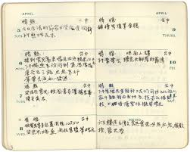
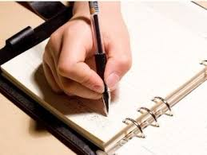
记录
日记 + 录音 = 记录
+
=

Slide 5
记录
生活
句子：
你平常用什么记录_____？
用纸笔记录
用手机记录
用影片记录
？
心情
记录
饮食
天气

Slide 6
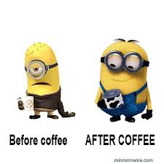
状态 zhuàngtài
他喝咖啡以前的状态怎么样？喝咖啡以后的状态呢？

Slide 7
状态
你上第一堂课的状态是怎样的？
你没有Wi-Fi的状态是怎样的？

Slide 8
关心
开心
爱心
心
担心
伤心

Slide 9
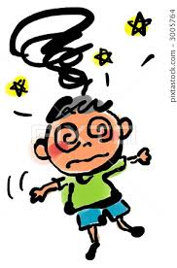
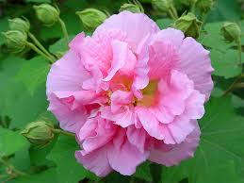
钱
眼花了！！！
力气
时间
花

Slide 10
老师
手机
父母
依靠
http://www.fodizi.net/uploadfile/201604/12/106233249.jpg
？
朋友
http://2.share.photo.xuite.net/bluedragon88/12138cf/3623250/185387133_l.jpg

Slide 11
http://www.fodizi.net/uploadfile/201604/12/106233249.jpg
你常常依靠谁（什么）？
为什么？
http://2.share.photo.xuite.net/bluedragon88/12138cf/3623250/185387133_l.jpg

Slide 12
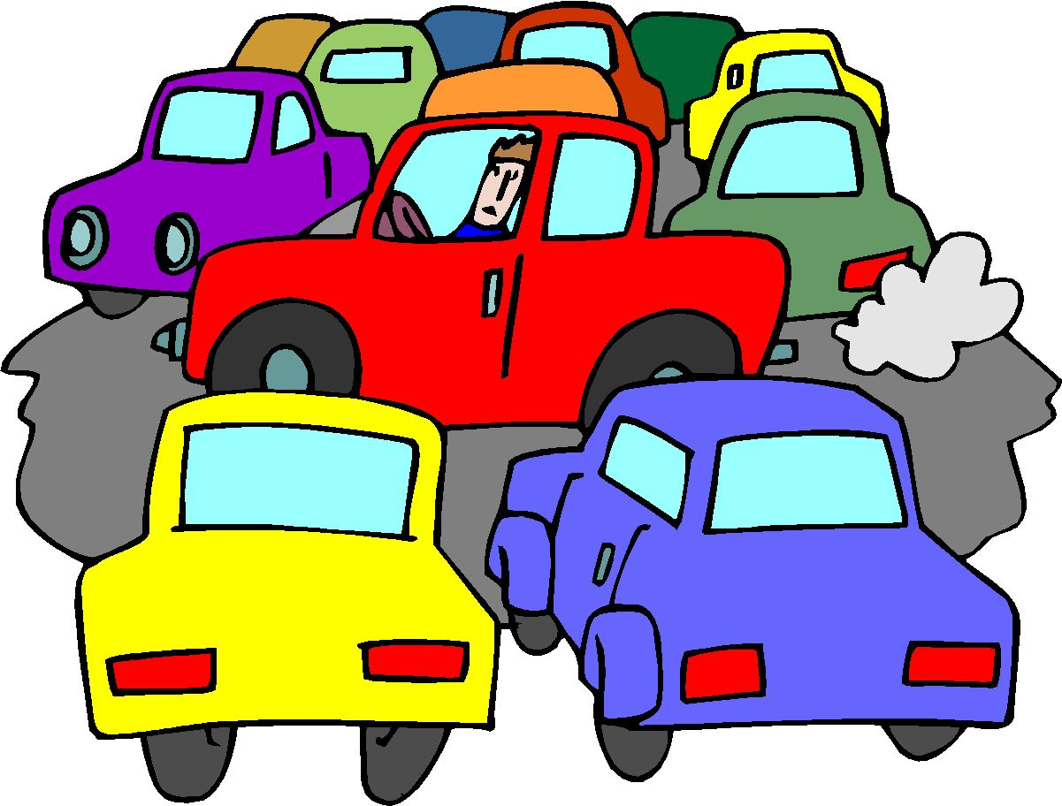
沟通
http://www.harringtonstarr.com/wp-content/uploads/2015/06/communication-project-manager-488x407.jpg
普通
通
交通
http://pre15.deviantart.net/f29a/th/pre/i/2012/040/9/f/i_am_ordinary__by_5had3r-d4p4nzs.png
http://mechanicsburgborough.org/wp-content/uploads/2014/09/traffic.jpg
通过
https://i.ytimg.com/vi/urQCmMiHKQk/maxresdefault.jpg

Slide 13
请选择适当的词，填入空格里。
沟通，交通，普通，通过
这个手机看起来很_______，你不要买。
小明常常_______手机了解朋友的最新状态。
父母和小孩应该互相多_________增进了解。
现在的_______很不好，你得早点出发。

Slide 14
你怎么跟家人或者朋友联系？
发短信
写电邮
打电话
联系
Snapchat
微信

